Slide 1
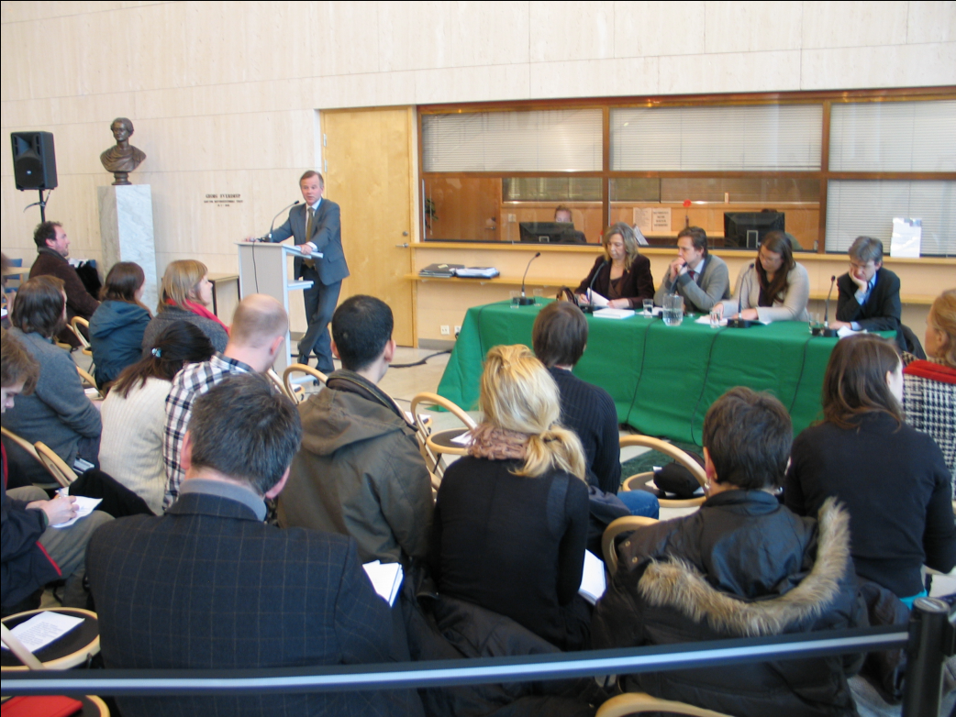
Høringssvar Strategi 2020
Rektor Ole Petter Ottersen
UiOs styremøte 2. mars 2010

Slide 2

Høringsrunden 20.11.09 – 29.01.10
20.11.09: Høringsnotat sendes ut
Avisinnlegg og presse
Kreative dager
Møter med fakulteter og museer
29.01.10: Høringssvar fra enheter, ansatte og studenter, organisasjoner, foreninger og eksterne organisasjoner
(Foto: Francesco Saggio)

Slide 3
145 høringssvar:
Det er kommet inn 145 høringsuttalelser. De fordeles på følgende måte:
Notes:
UiO-enheter 32
Fagforeninger 4
Ansatte 60
Studenter 28
Foreninger,
prosjekter, andre 13
Eksterne 8
145

Slide 4
Generelle forhold
Stor oppslutning om
  Overordnet mål, retning og ambisjonsnivå
  Den integrerte målstrukturen (særlig engasjement knyttet til ’Det grensesprengende universitet’)
  Å satse på og identifisere kvalitet
  Forståelsen av globale utviklingstrekk
  Internasjonalisering
Støtte, men …
  Behovet for prioritering (men uenighet om hva og usikkerhet om hvordan)
  Tverrfaglighet (men usikkerhet om konkrete strategier og grep)
  Vektlegging av ledelse (men usikkerhet bl.a. om forholdet mellom ledelse og akademisk frihet)
  Å styrke utdanningsambisjonene (men det er usikkerhet omkring hvordan dette skal skje)
Flere savner
  Klargjøring av forholdet mellom faglig bredde og heterogenitet
  Mer om formidling, museenes oppgaver og profil for UiOs samfunnsoppdrag
  Konkrete ambisjoner om bygg og infrastruktur
Notes:
Stor støtte til at prosessen er åpen og at alle får anledning til å spille inn.
Kortfattet oversikt over responsen, - basert både på de tunge aktørene og på gode argumenter fra enkeltansatte og studenter:
Den integrerte målstrukturen, på tvers av de tre hovedoppgavene, har stor oppslutning
Særlig ’Det grensesprengende universitet’ utløser stort engasjement, men også stor oppmerksomhet rundt ’Det kvalitetsbevisste’, ’Læringsuniversitetet’ og ’Det engasjerte universitet’. Mindre om det handlekraftige, mens for ’Det gode universitet’ etterlyses innhold og konkretiseringer ut over gode intensjoner
Forståelsen av globale utviklingstrekk gjenkjennes av mange og får positiv tilslutning
Mange påpeker behov for å prioritere og å stramme inn strukturen, samt klargjøre hva som er hovedmål, utfordringer og virkemidler på kortere og lengre sikt.
En del savner en klargjøring av forholdet mellom faglig bredde og heterogenitet, mens andre ønsker mer om formidling, museenes oppgaver og profil for UiOs samfunnsoppdrag.

Slide 5
Hovedtemaer i høringssvarene
Kvalitet
Det grensesprengende universitet
UiOs ambisjoner for utdanningene og som lærested
UiOs samfunnsoppdrag – rolle, profil og engasjement
UiO som organisasjon og arbeidssted – ressurser og verdier
Behov for å prioritere
Strategi og forholdet mellom nivåene
Notes:
Kvalitet: Bred enighet om å fokusere på kvalitet og også om hva som er viktig for kvalitetsarbeidet:
Kvalitet i forskerutdanning
Kvalitetsløft for å rekruttere de beste
At internasjonalisering bidrar til kvalitet
At prosess faglige prioriteringer bør utnyttes sterkere
Behov for evalueringsbasert informasjon om egen kvalitet: ”Viljen til å satse på og identifisere kvalitet i alle deler av virksomheten”. Men usikkerhet om bruk av indikatorer
Det grensesprengende universitet:
Grensenedbygging som et hovedgrep, både faglige og institusjonelle grenser.
Tverrfaglighet og utnyttelse av UiOs faglige bredde, tverrfakultære satsinger ikke nok
Større trykk på internasjonalisering
UiOs utdanningsambisjoner:
Tettere integrasjon mellom utdanning og forskning, ja men er meget resurskrevende
Øke internasjonalt utdanningssamarbeid og en klarere internasjonal profil på utdanningsprogrammene
Studiekvalitet må økes: Den pedagogiske kvaliteten må heves, Fremragende undervisningsmiljøer?
Høyere ambisjoner for lærerutdanningen
Økt aktivitet innen livslang læring og EVU
Videre arbeid med læringsmiljøet
UiOs samfunnsoppdrag:
Samfunnsbidrag gjennom utdanningen er viktig
UiO bør svar på de globale samfunnsutfordringene
Regionalt samarbeid og arbeidsdeling
Formidling, innovasjon og museenes rolle
UiO som organisasjon og arbeidssted:
Mer strategisk tilnærming til ekstern finansiering
Oppslutning om behovet for et helhetlig HR-program, ikke minst vedr individuell oppfølging. Forutsigbarhet
For lite og svakt om bygningsmasse og infrastruktur
Stor støtte til vektlegging på ledelse, men usikkerhet om forholdet mellom ledelse og akademisk frihet. Trenger flere med organisasjonskompetanse
Ønske om å bryte ned organisatoriske barrierer, bedre arbeidsdeling mellom nivåer og mellom administrasjon og vitenskapelige
Prioriteringer: Skal strategien være eksplisitt på hva som skal prioriteres eller skal man kun etablere bedre mekanismer for prioriteringer som forvaltes utover i organisasjonen
Strategi og nivåene: Hva er forholdet mellom overordnet strategi, felles delstrategier og fakultetenes egne strategier

Slide 6
Fra høringsnotat til plan
Justert overordnet hovedmål og hovedmål
Temaer til drøfting og avklaring
Struktur – hovedstrategi, delstrategier og enhetene

Slide 7
Overordnet hovedmål:
UiO skal styrke sin posisjon som et fremragende internasjonalt forskningsintensivt universitet – med et aktivt samfunnsengasjement
Justert overordnet hovedmål og hovedmål
Hovedmål:
Det kvalitetsbevisste universitet
Det grensesprengende og engasjerte universitet
Læringsuniversitetet
Det gode universitet

Slide 8
Temaer for nærmere drøfting og avklaring
Utdanningsambisjonene
UiOs forhold til den 3. oppgaven
Faglig bredde, faglig heterogenitet, faglig spissing?
Tiltak for tverrfaglighet i forskning og utdanning
Ambisjonsnivå for investeringer i bygg og infrastruktur
Hvor endringsorientert trenger UiO å være i strategien?
Notes:
Utdanningsambisjoner
UiO skal og må bedre utdanningskvaliteten. Men hvilke tiltak vil ha best effekt?. Hva er viktigst for utdanningskvalitet ved et forskningsintensivt universitet? Bedre pedagogikk og student-lærer relasjon eller bedre fysisk læringsmiljø? Mange eksempler på fremragende undervisning i middels lokaler, - og middels undervisning i fremragende lokaler. Hvordan skal UiO satse her? Hvordan utvikle en fremragende undervisningsopplevelse ved UIO?
3. Oppgave
Hvor høye skal ambisjonene være for UiO når det gjelder innovasjon og hvordan koble innovasjon og forskning
Faglig bredde, heterogenitet og spiss…
Hvordan lage en robust tekst som formidler fortrinnene ved UiOs faglige bredde, gitt en høy nok kvalitet i bredden, samt økt behov for flere – og høyere spissmiljøer? - Uten å bruke fy-ordet ’elite’ (Kun til bruk for Olympiatoppen) – Og hva er tiltak og virkemidler for dette? Hvordan takle forholdet mellom spissmiljøer (eks SFF-er) og grunnenheter? Må organisasjonen være mer fleksibel?
Tverrfaglighet
Hvor kraftig/tydelig skal UiOs grep være for å øke tverrfaglig forskning og undervisning ved UiO? Organisatoriske/struktrurelle tiltak – Økonomiske eller andre insentiver for enheter og ansatte – skal ambisjonene gå lenger enn de tverrfakultære satsingene? - sentrale ressurser til større tverrfaglige grep, i tråd med noen av de globale utfordringene
Bygg og infrastruktur
Hvor eksplisitt skal prioriteringene for prioriterte byggeprosjekter være i den overordnede strategien? Hvis eksplisitt, hvilke prosjekter skal prioriteres, - og hvilke skal frontes for hhv. ekstern og intern finansiering?
Grad av endringsorientering
Strategien skal gjelde i 10 år. Hvordan sikre en fleksibilitet i strategien og hvordan lage en strategi for tilstrekkelig fleksibilitet?

Slide 9
Strategi, delstrategier og enhetenes strategier
Overordnethovedmål
Felles
10 år
Hovedmål
Felles
Delmål
Felles
3 - 5 år
Strategier
Felles
Enhetsvis
Subsidiaritets-prinsippet
Tiltak
Felles
Enhetsvis
Samme vei til målet
Flere veier til målet

